Slide 1

EQUIPO 6
Movimientos sociales y cambio de época

Slide 2
Movimientos sociales y cambio de época
Maestros participantes:
Heriberto Castillo Fernández de Lara – Informática
Sergio García Díaz – Lógica
Oscar Ibarra Espinoza – Historia Universal III
Cristina Echeverría – Dibujo II
María José Puij Guzmán – Orientación educativa IV
Ciclo escolar del proyecto: 2018-2019

Slide 3
Movimientos sociales y cambio de época
Nombre del proyecto:
Movimientos sociales y cambio de época.

Slide 4
Índice
Movimientos sociales y cambio de época
Producto 1. CAIAC Conclusiones generales
Producto 2. Organizador gráfico
Producto 3. Fotografías 1ra sesión.
5c. Introducción o Justificación
5d. Objetivo general
5e. Pregunta generadora
5f. Contenido
5g. Evidencias del proceso
  Producto 4. Organizador gráfico de preguntas esenciales
  Producto 5. Organizador gráfico de proceso de indagación
  Producto 6. AME general
  Producto 7. EIP Resumen
  Producto 8 EIP Elaboración del proyecto
  Producto 9. fotos 2da sesión
Reflexión
Producto 10. Organizadores gráficos Tipos de evaluaciones
Producto 11. Formatos propuestos por los miembros, tanto generales como sesión por sesión.
Producto 12. Formatos elegidos por el grupo.
Contenidos ordenados temporalmente para posteriormente trabajar sesión por sesión.

Slide 5
Movimientos sociales y cambio de época
Producto 1:
C.A.I.A.C. – Conclusiones Generales

Slide 6
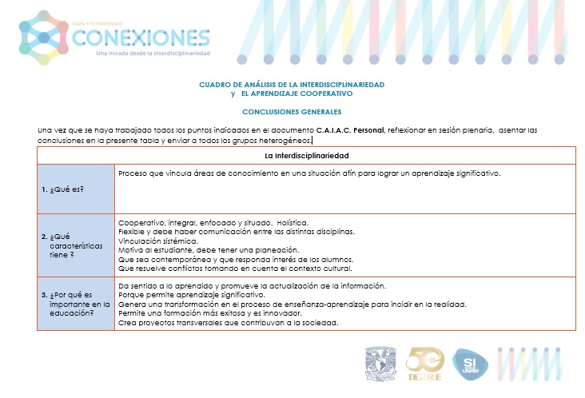

Slide 7


Slide 8
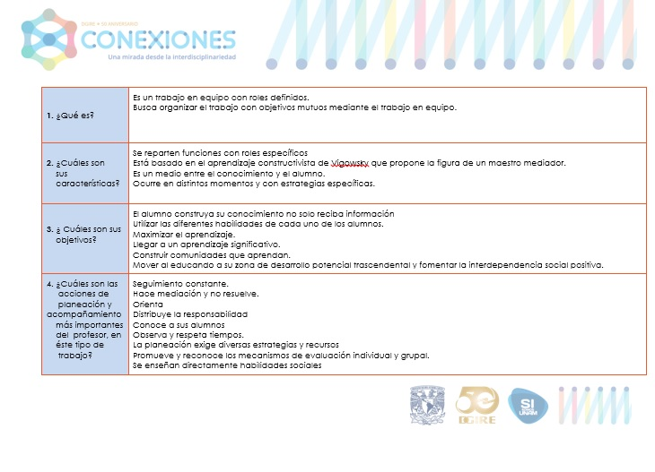

Slide 9


Slide 10
Movimientos sociales y cambio de época
Producto 2:
Organizador gráfico del proyecto.

Slide 11
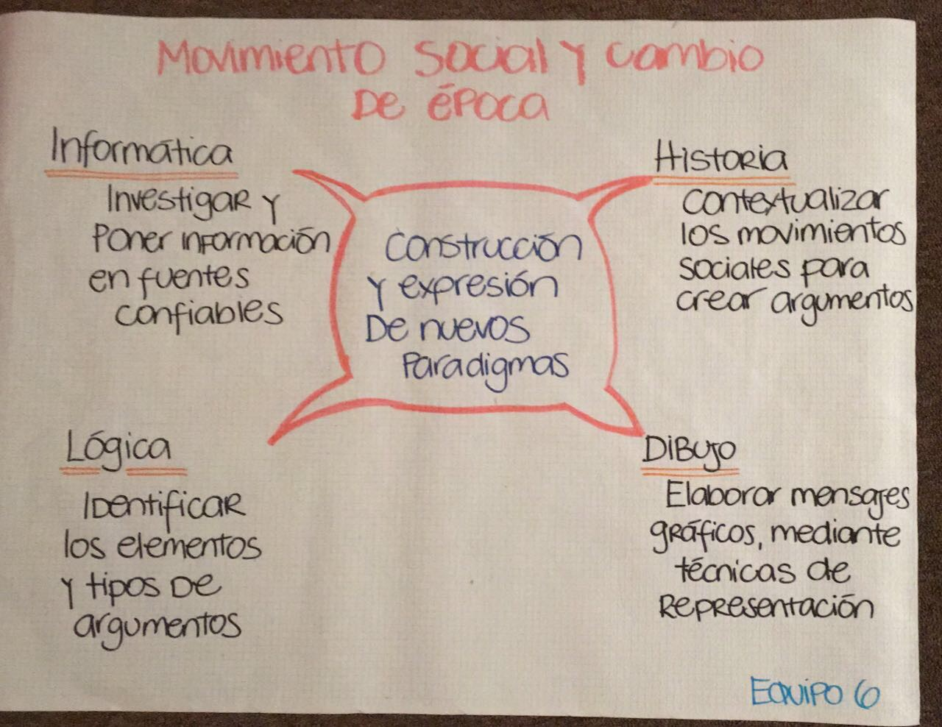
ORIENTACIÓN EDUCATIVA
Identificar la manera en la que los movimientos sociales y el cambio de época influyen en la construcción de la identidad

Slide 12
Movimientos sociales y cambio de época
Producto 3:
Fotografías de la sesión.

Slide 13
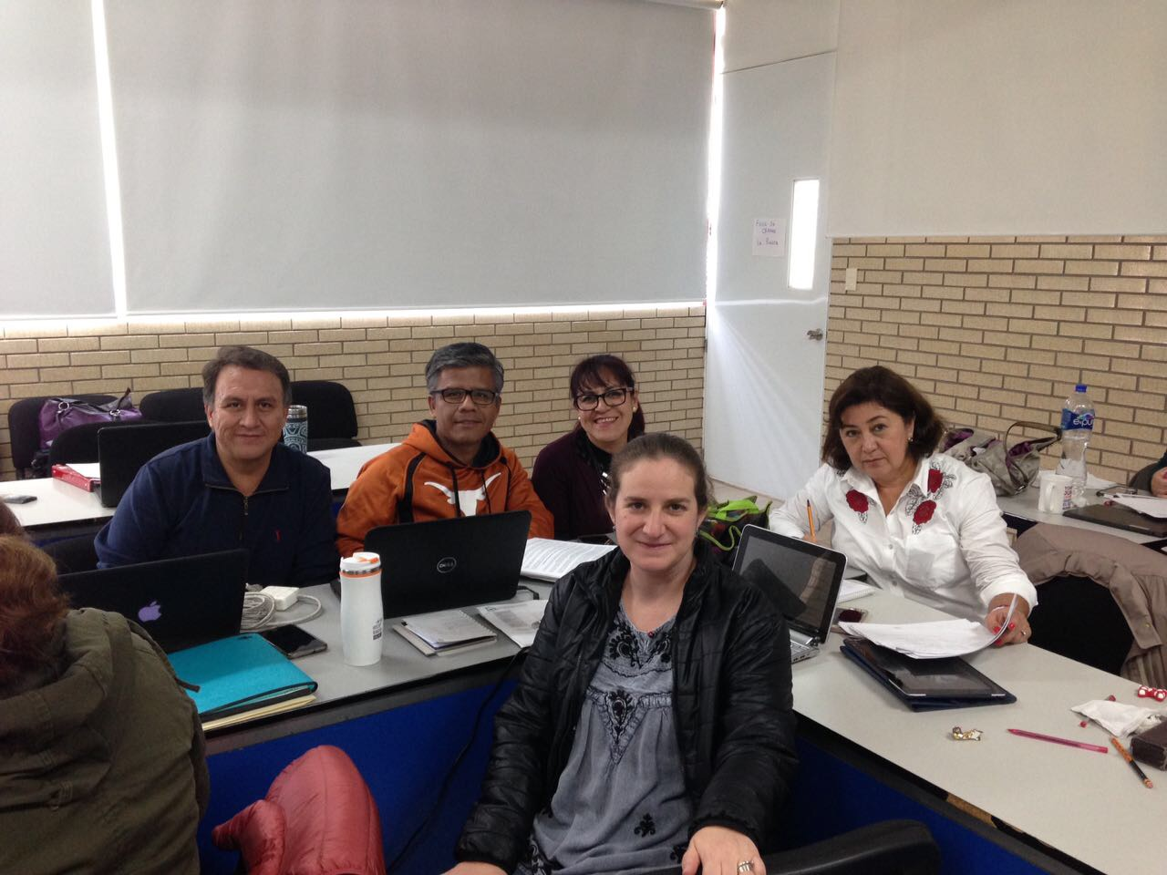

Slide 14
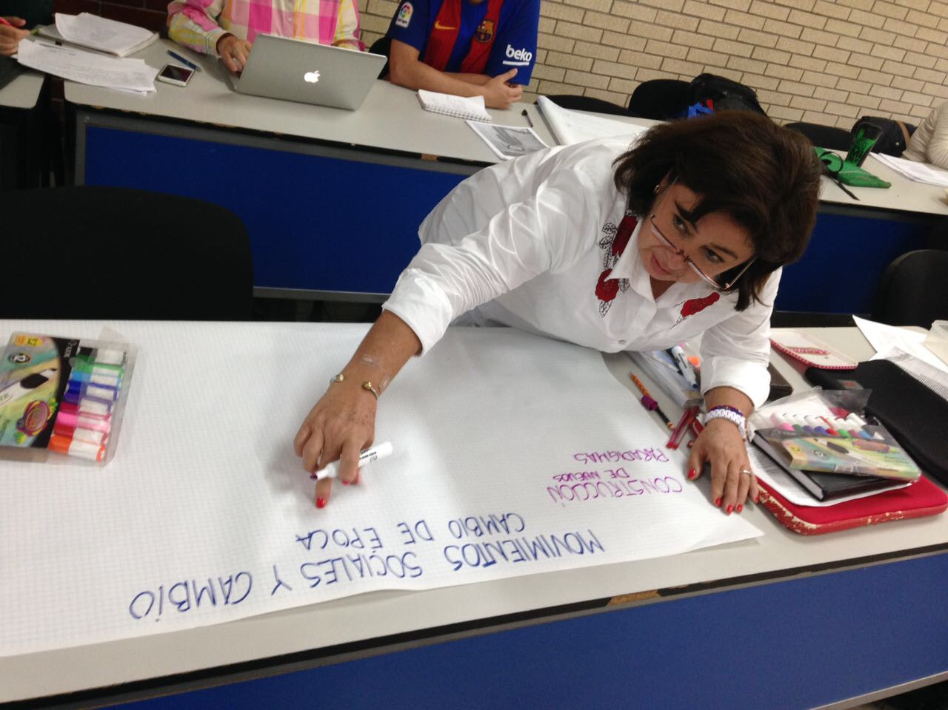

Slide 15
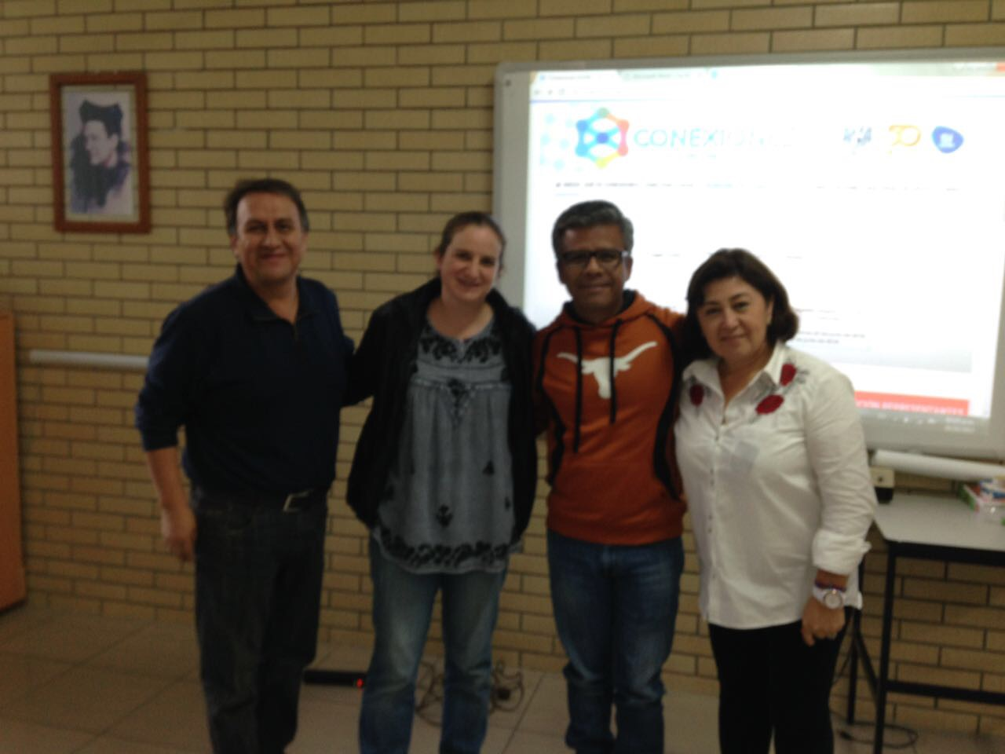

Slide 16
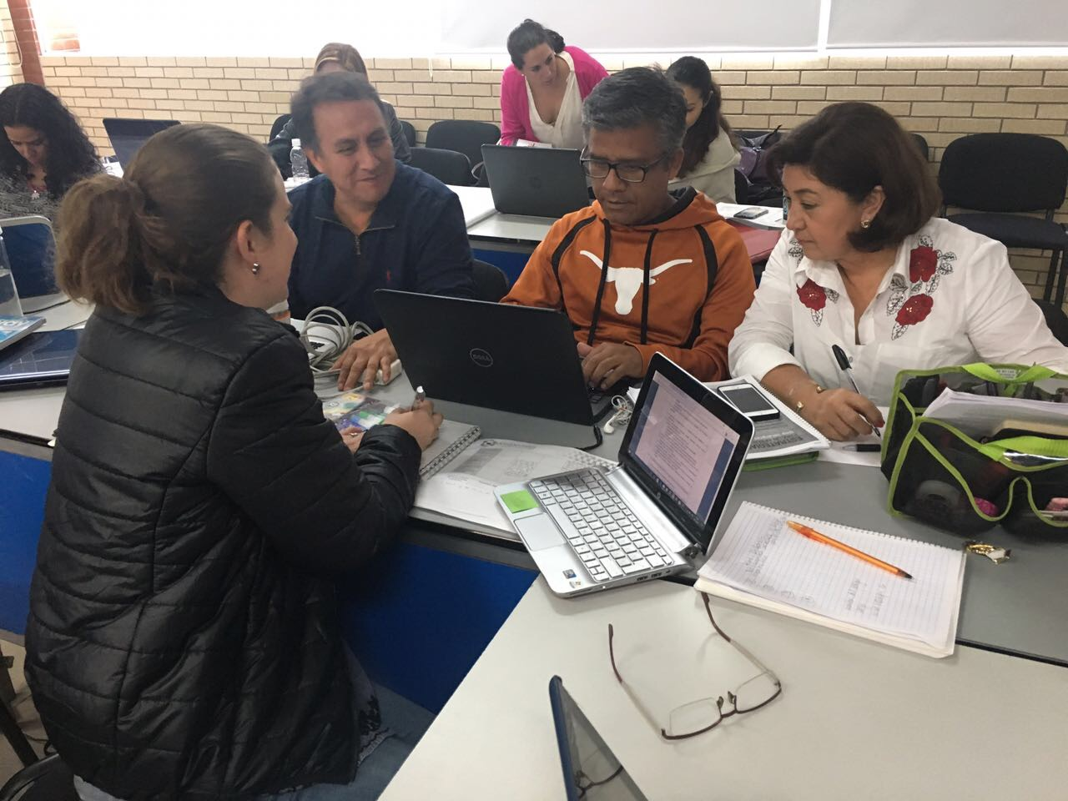

Slide 17
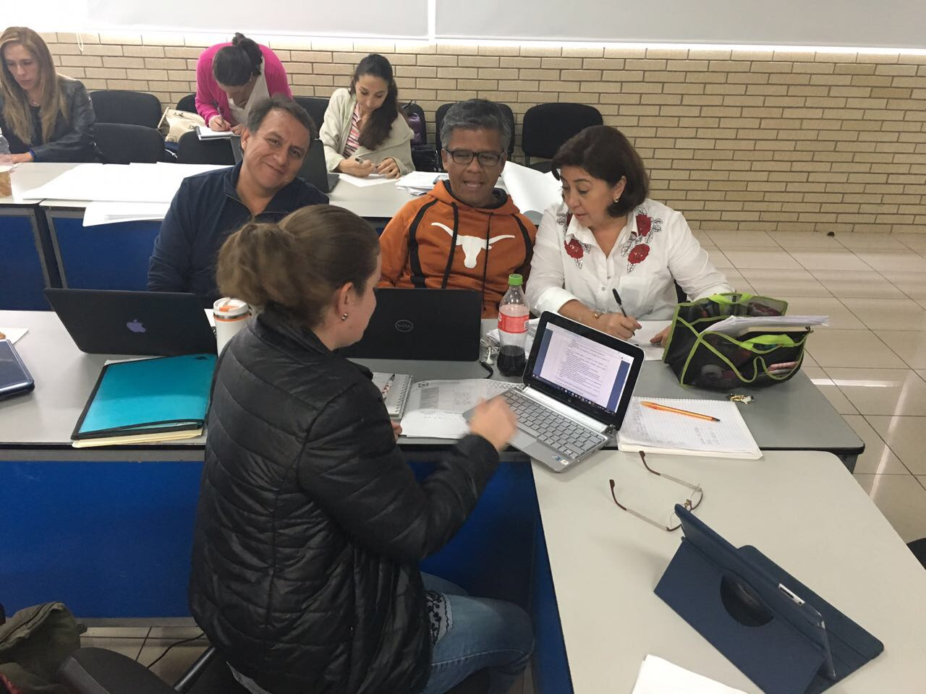

Slide 18
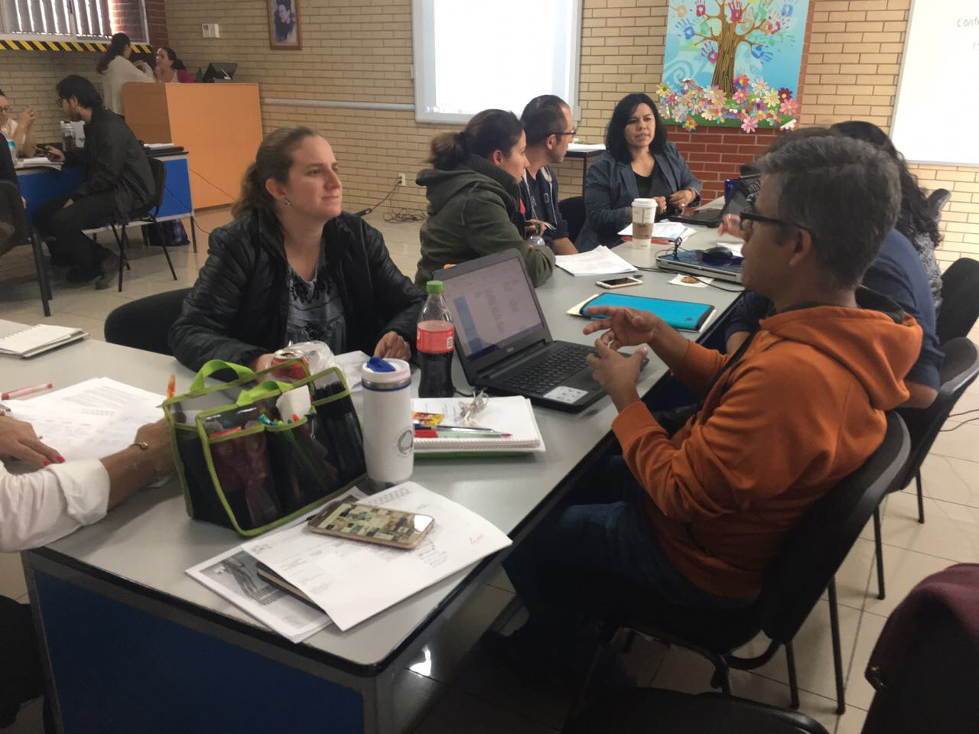

Slide 19
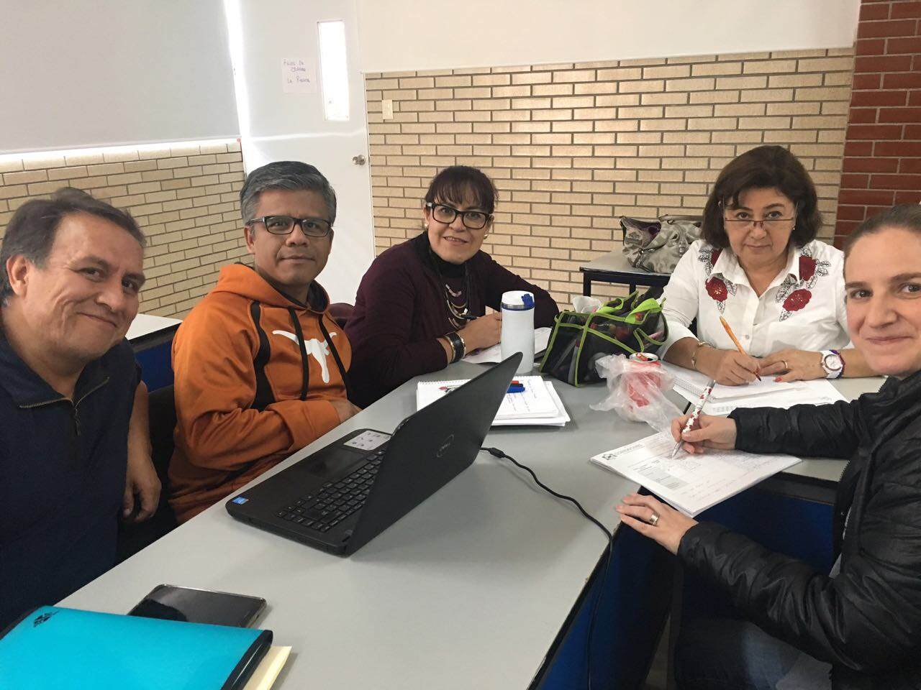

Slide 20
5. C Justificación
Movimiento social y cambio de época
La historia de la humanidad se comprende por el cambio de mentalidad en las sociedades, lo que permite dividirla cronológicamente en etapas. Cada una de ellas responde, además, a un contexto complejo pues involucra ideologías, costumbres, intereses e interacciones entre los grupos humanos y sus culturas. Es importante que el alumno/a entienda las razones subyacentes en cada época y las situaciones que provocaron un cambio radical. La identificación de los argumentos que pueden presentarse como resumen ideológico ayuda a criticarlos y razonarlos.

Slide 21
5. D Objetivo general
Movimientos sociales y cambio de época
A través de una galería de arte los alumnos/as mostrarán los factores o aspectos de la realidad que convergen en los movimientos sociales en cuyo desarrollo se gesta un cambio de época.

Slide 22
5. E Pregunta generadora
Movimientos sociales y cambio de época
¿Los diferentes cambios en la mentalidad y en la vida cotidiana dan origen a los movimientos sociales, o son los movimientos sociales los que provocan un cambio de época?

Slide 23
5. F Contenido
Movimientos sociales y cambio de época

Slide 24

5G Formatos e instrumentos para/con la planeación, seguimiento, evaluación, autoevaluación y coevaluación.

Slide 25
Movimientos sociales y cambio de época

Slide 28
Reflexión
Movimientos sociales y cambio de época

Slide 29
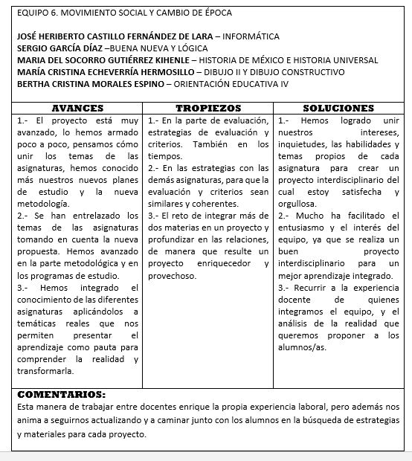
Reflexión sobre el proceso de planteamiento del proyecto. Logros alcanzados y aspectos a mejorar, expectativas para su realización.

Slide 30
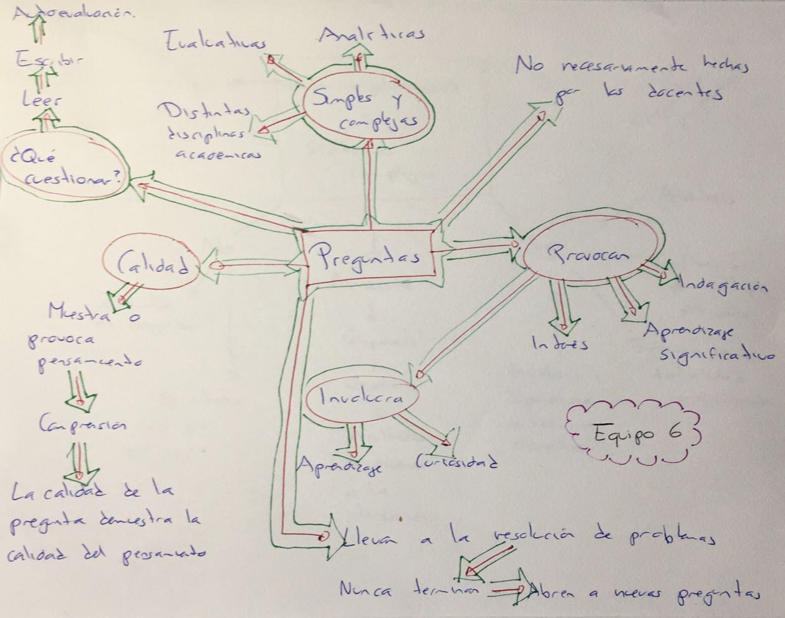
Organizador gráfico Preguntas Esenciales
Organizador gráfico Preguntas Esenciales
Movimientos sociales y cambio de época
Movimientos sociales y cambio de época

Slide 31
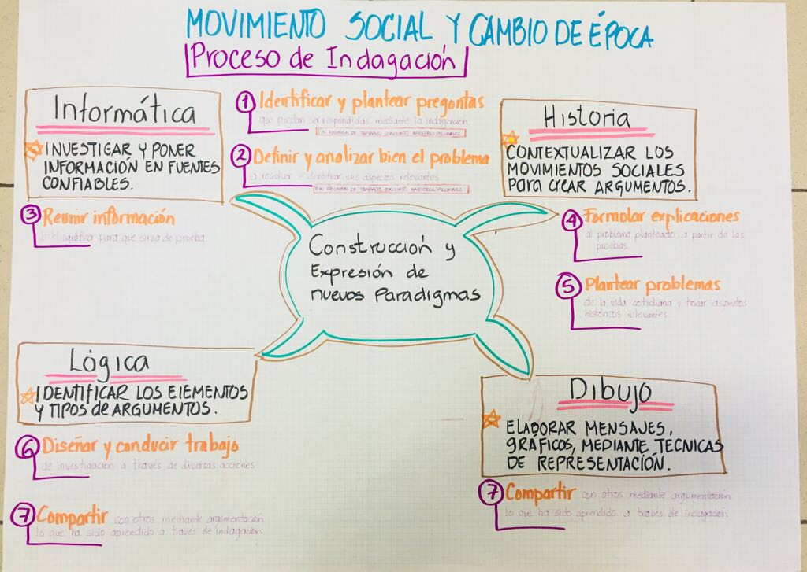
Organizador gráfico de proceso de indagación
Movimientos sociales y cambio de época

Slide 32
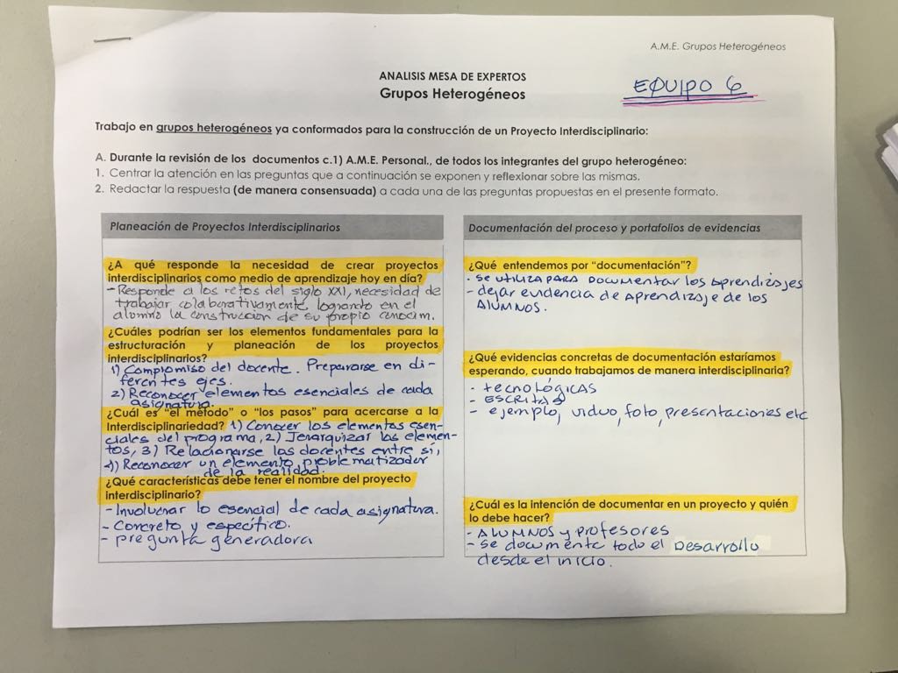
AME General
Movimientos sociales y cambio de época

Slide 33
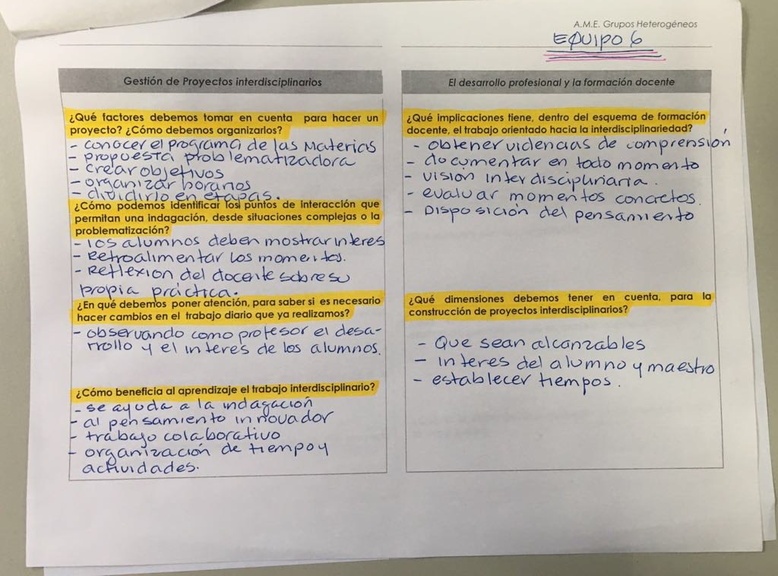

Slide 34
Producto 8 E. I. P. Elaboración proyecto
Movimientos sociales y cambio de época

Slide 36
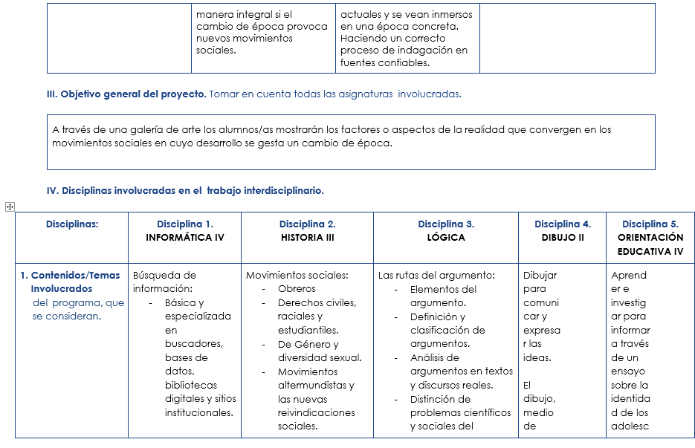

Slide 37
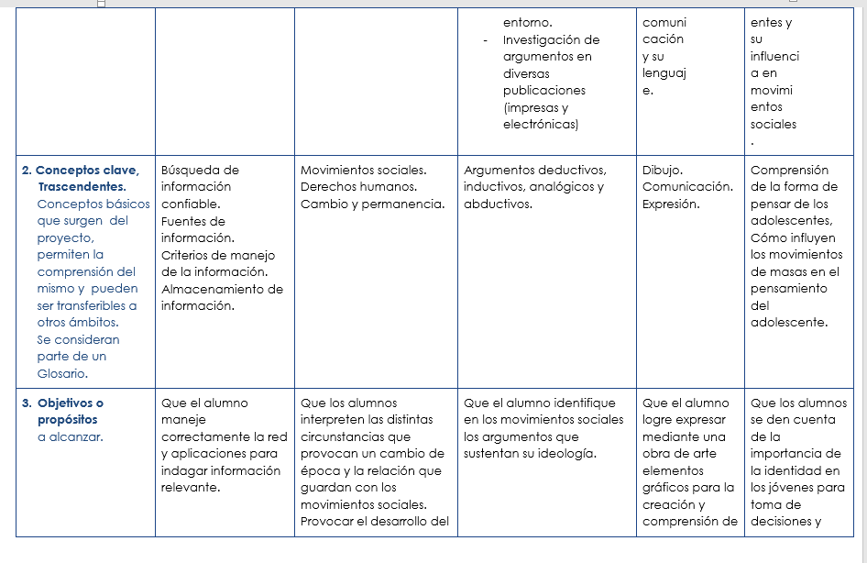

Slide 38
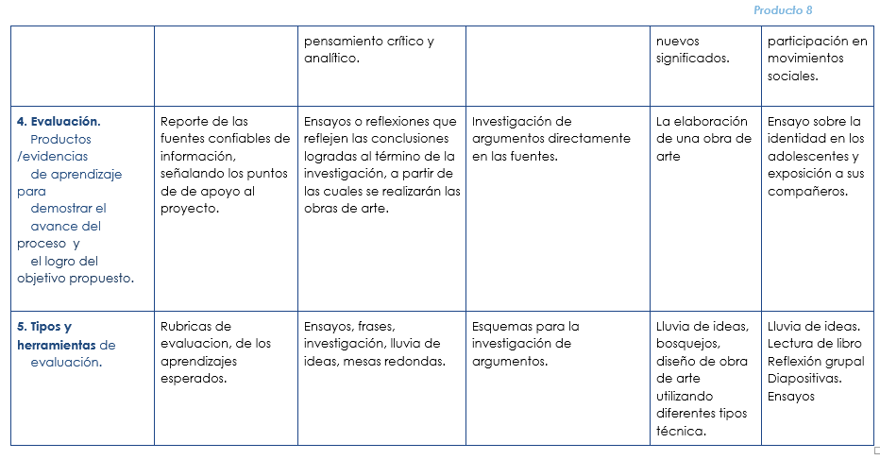

Slide 39
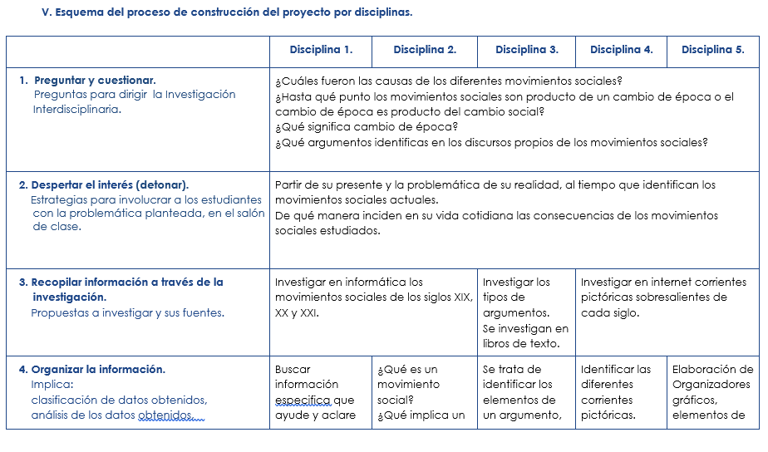

Slide 40
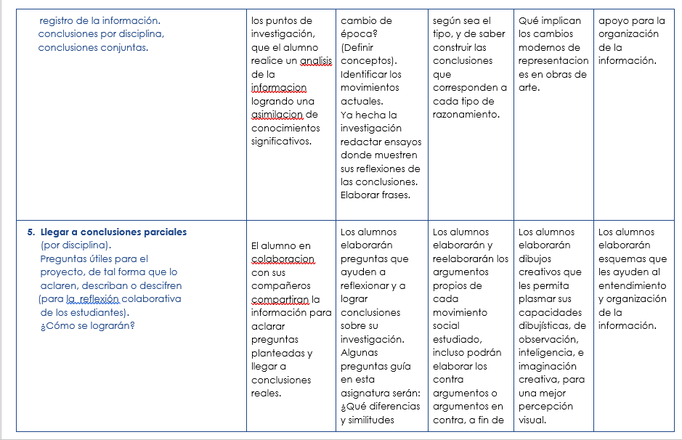

Slide 41
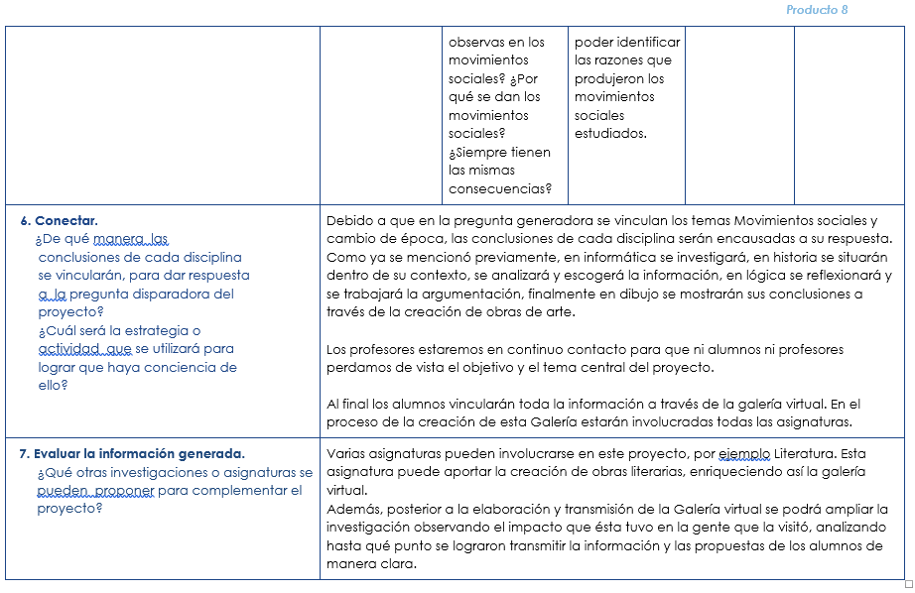

Slide 42
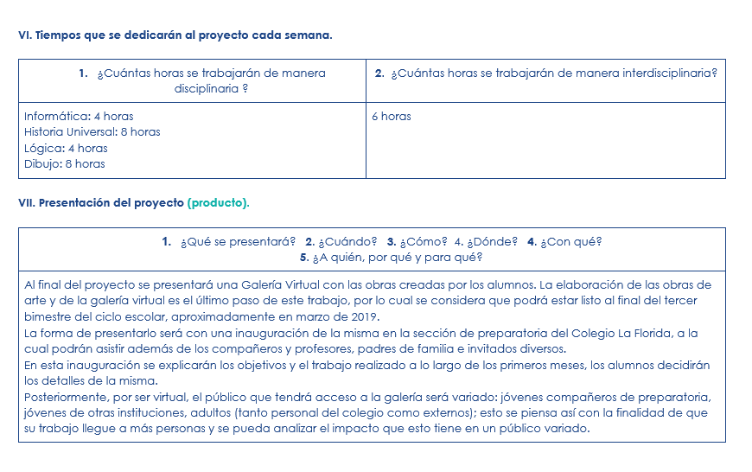

Slide 43
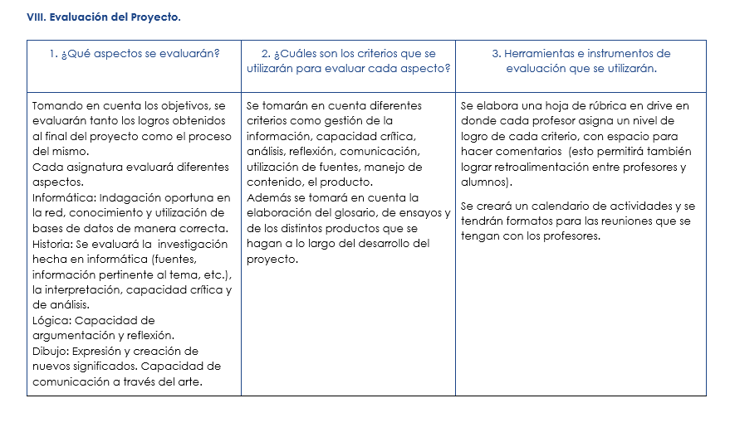

Slide 44
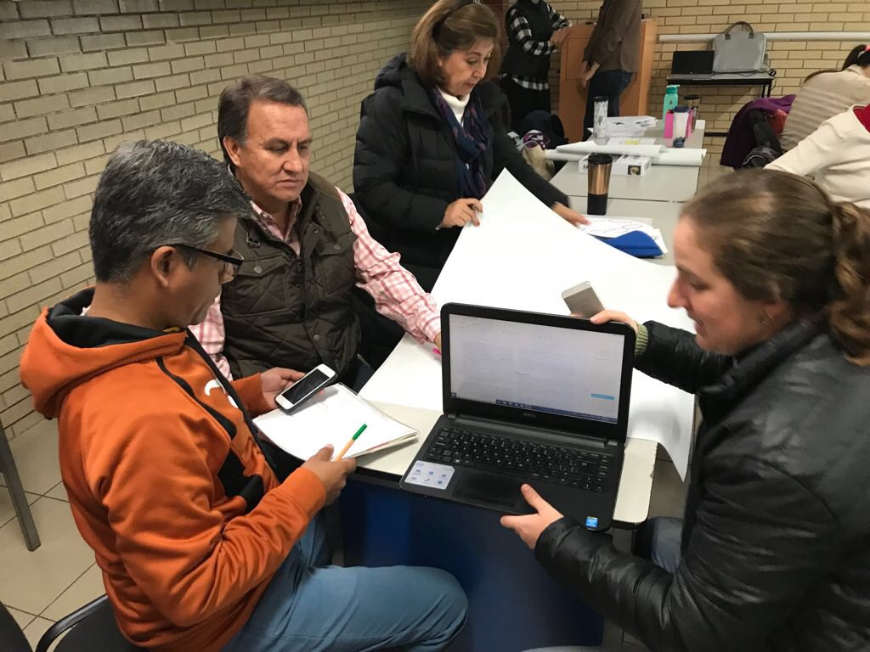
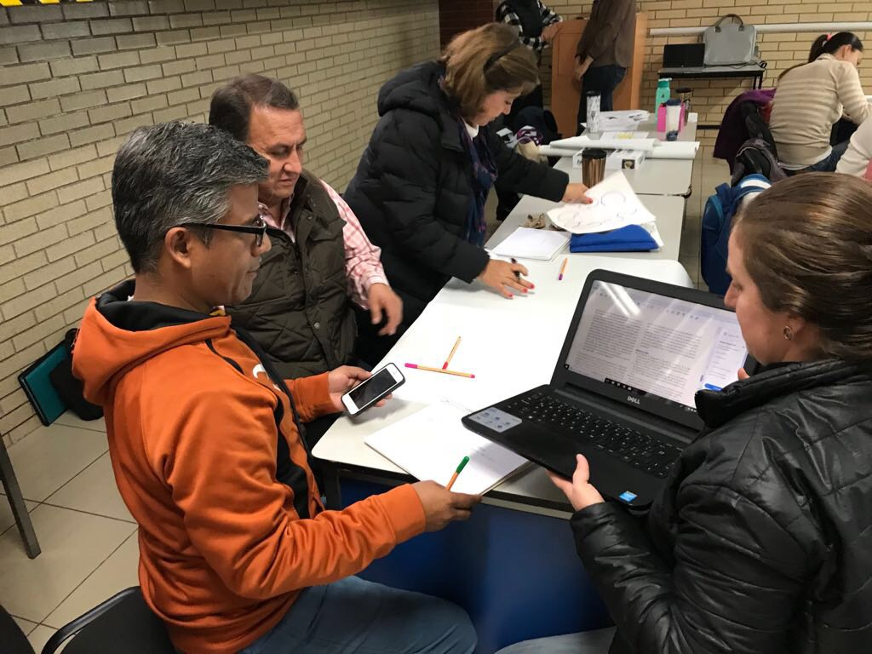
Fotografías de la Segunda Reunión
Movimientos sociales y cambio de época

Slide 45
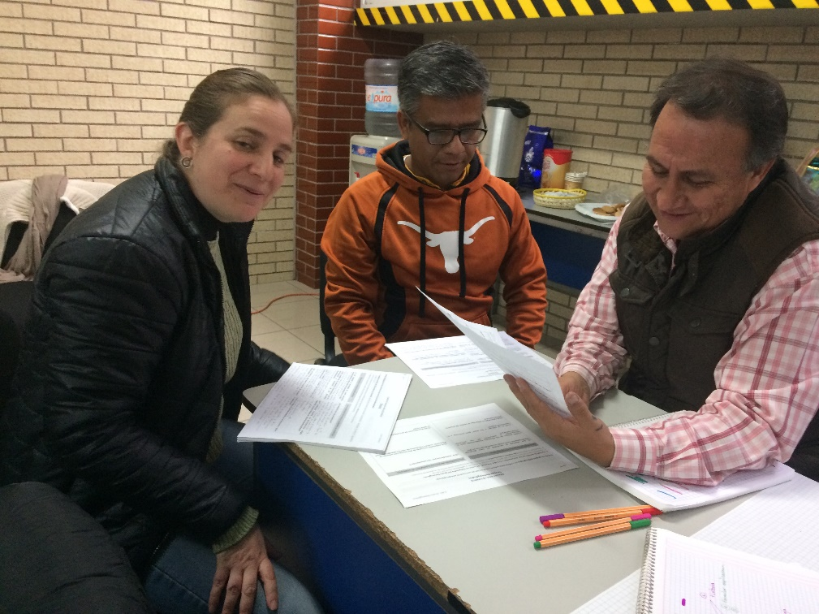
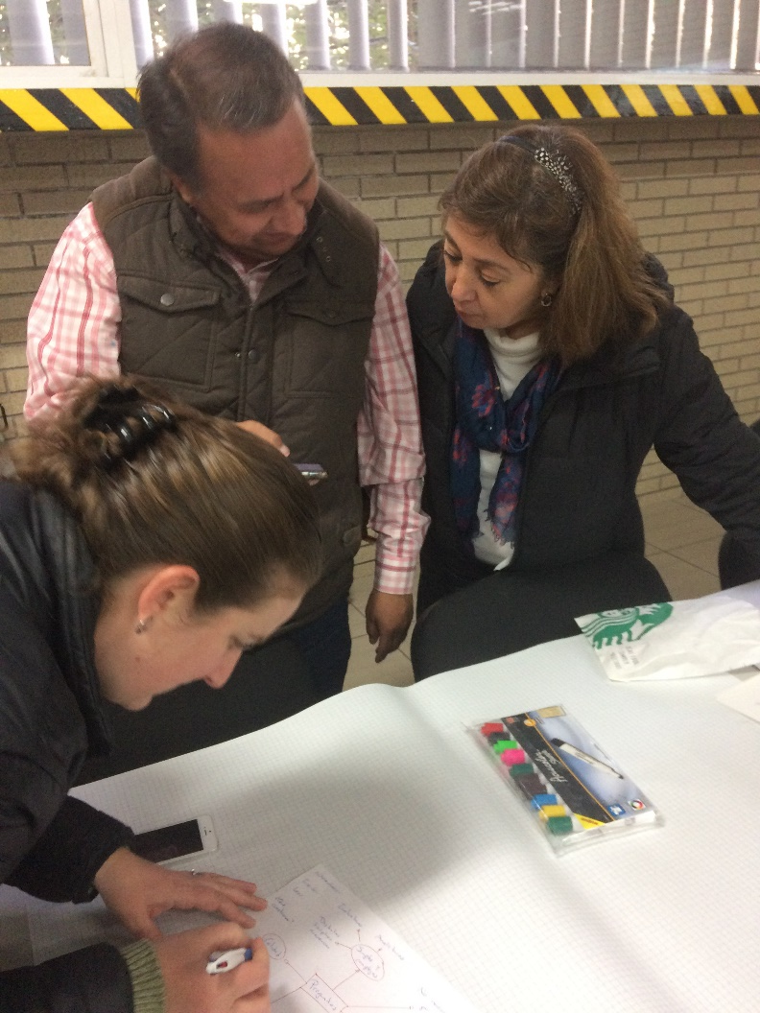
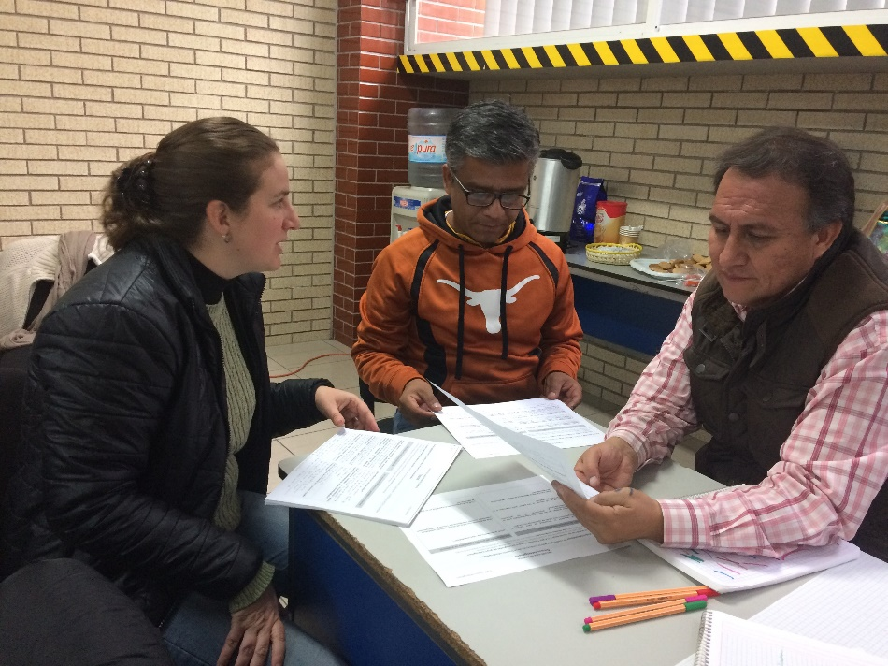

Slide 46
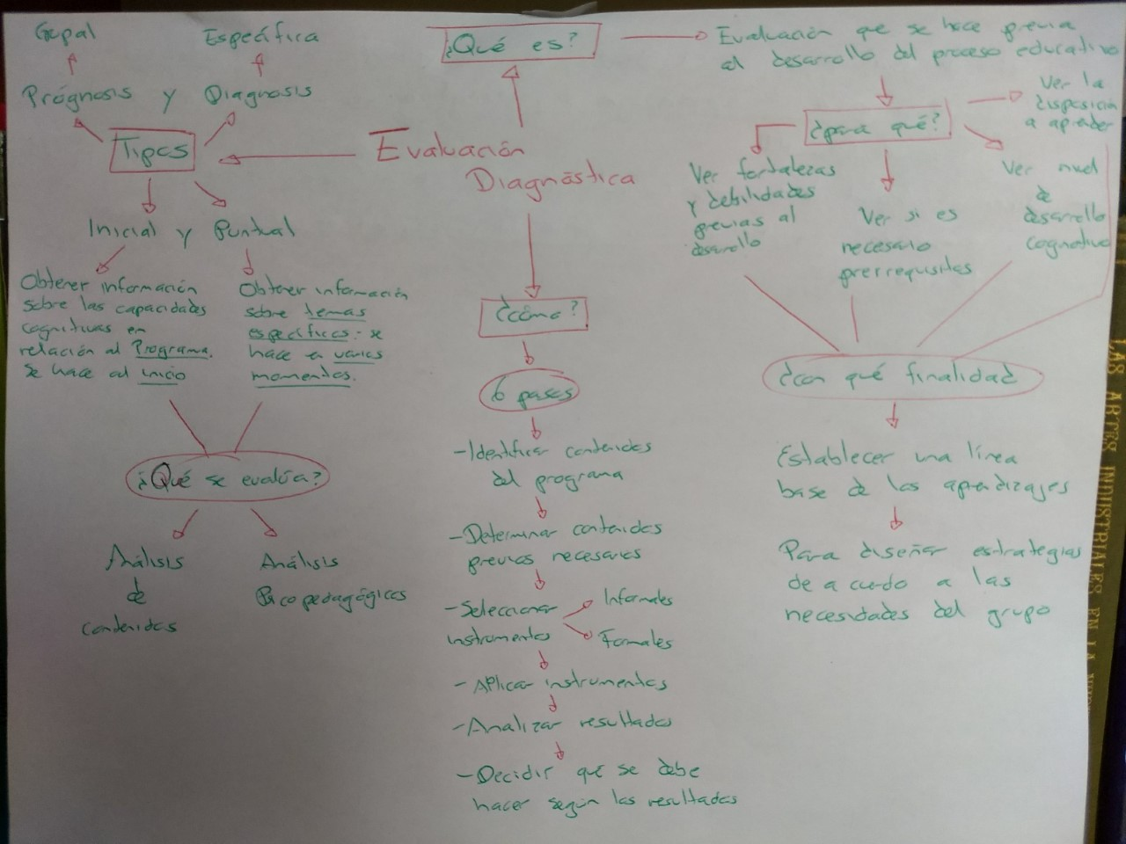
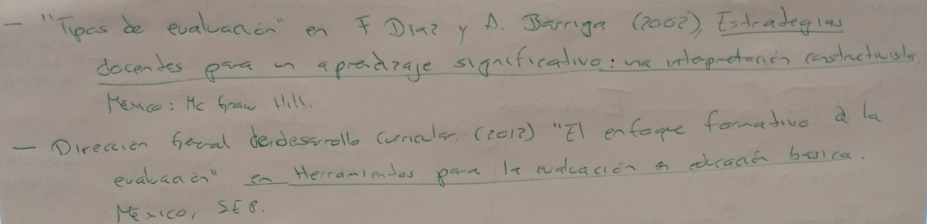
Organizador Gráfico Evaluación Diagnóstica
María del Socorro Gutiérrez
Movimientos sociales y cambio de época

Slide 47
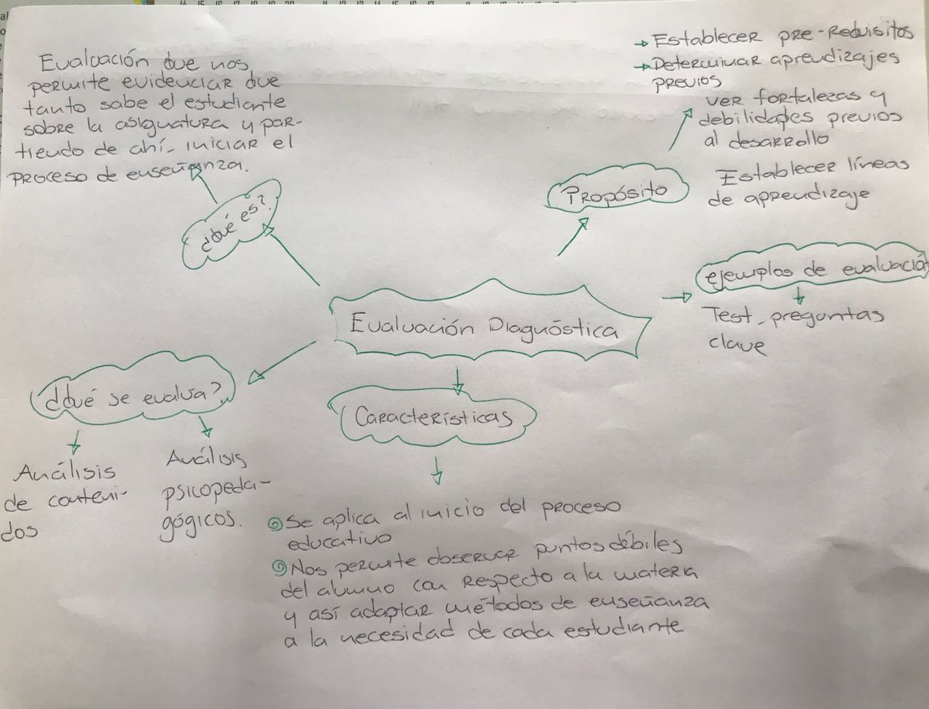
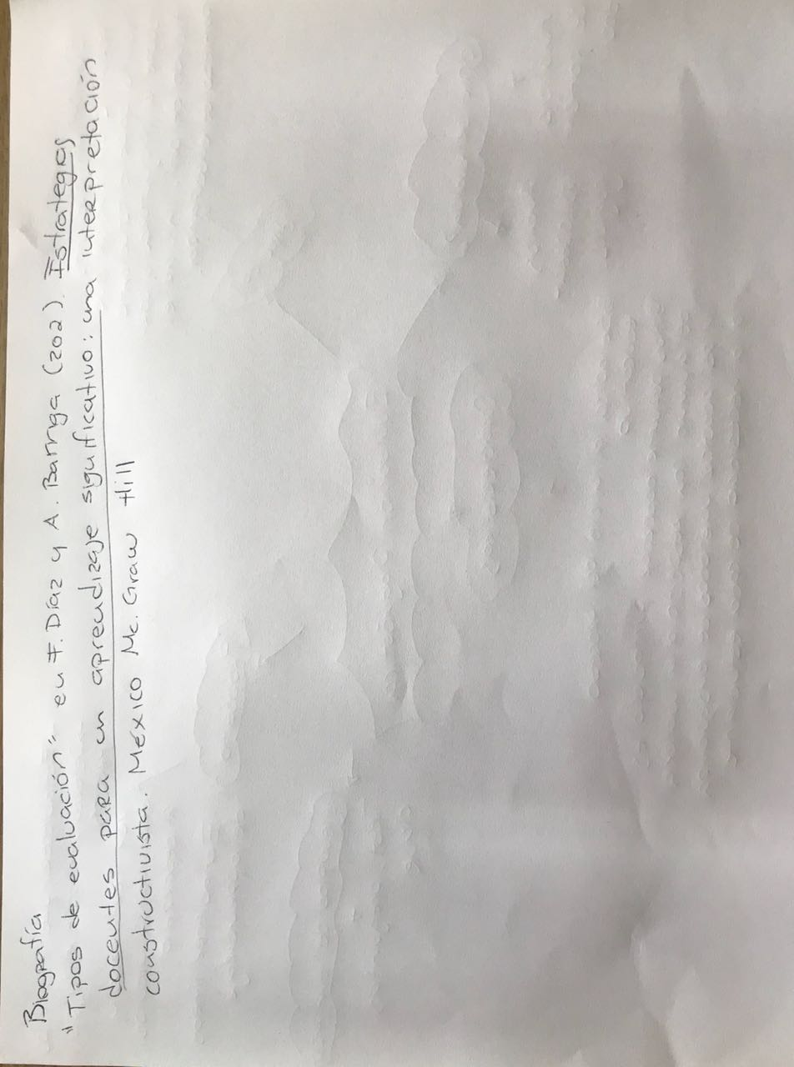
Organizador Gráfico Evaluación diagnóstica
Cristina Morales Espino
Movimientos sociales y cambio de época

Slide 48
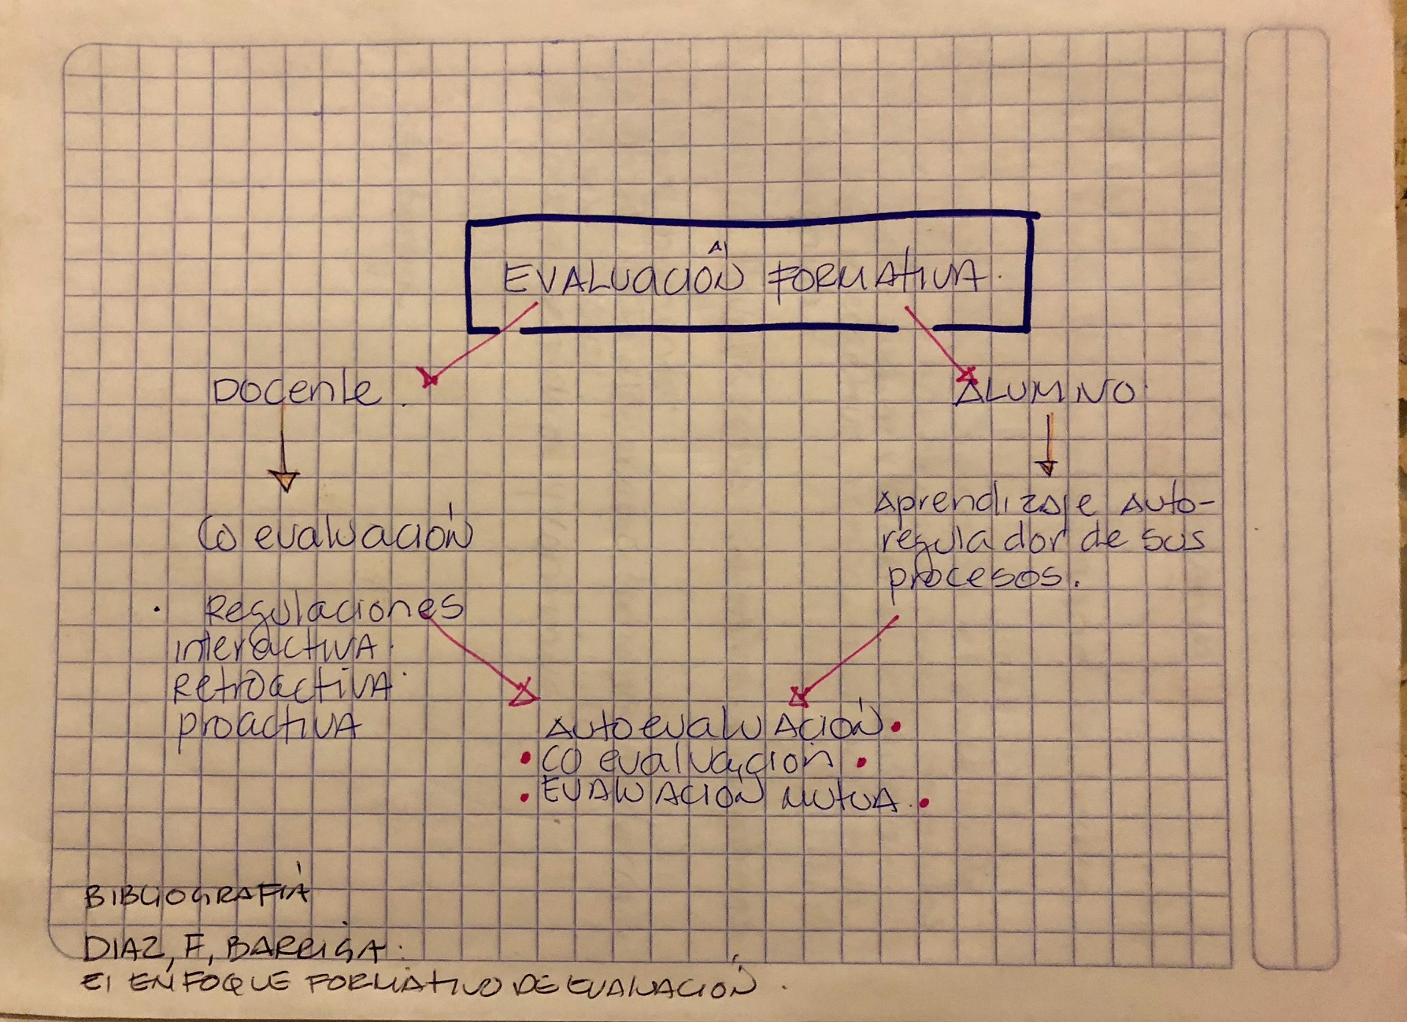
Organizador Gráfico Evaluación Formativa
Cristina Echeverría.
Movimientos sociales y cambio de época

Slide 49
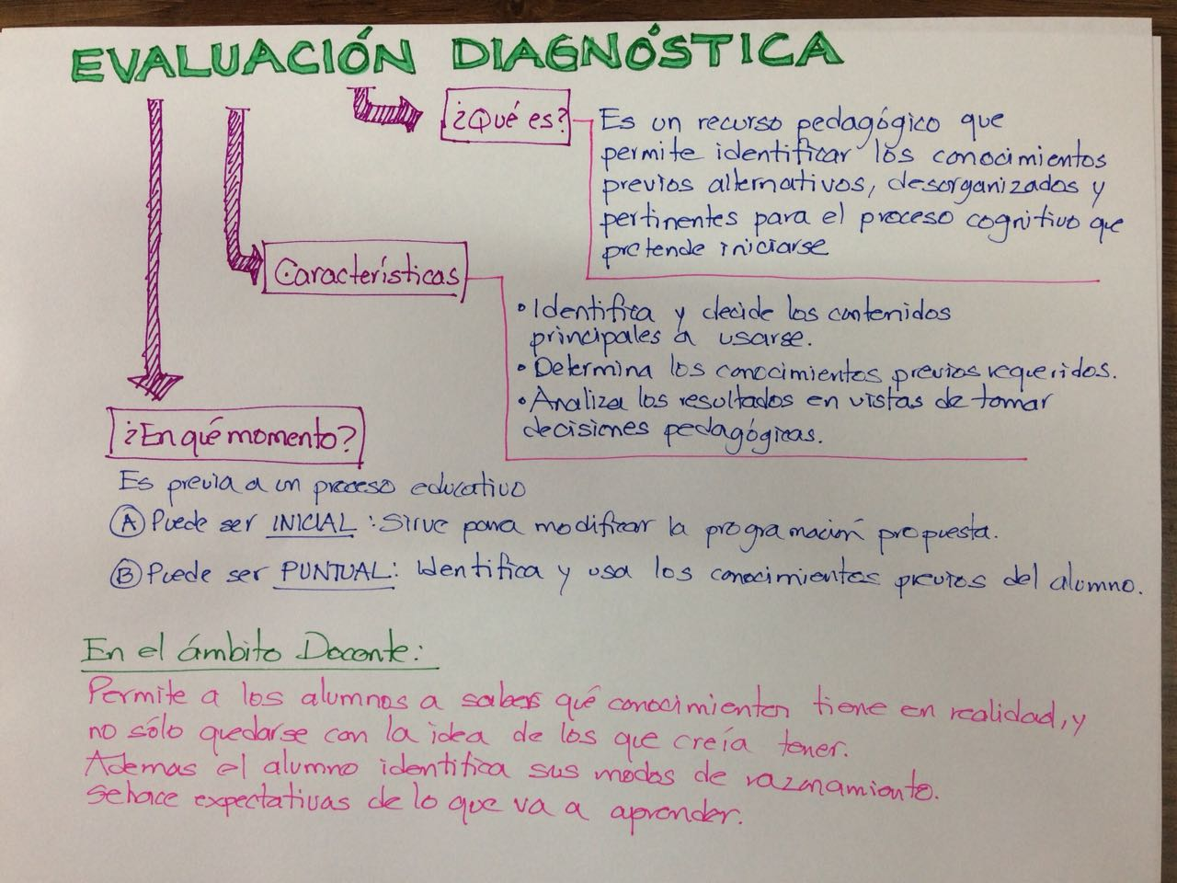
Organizador Gráfico
Sergio García
Movimientos sociales y cambio de época

Slide 50
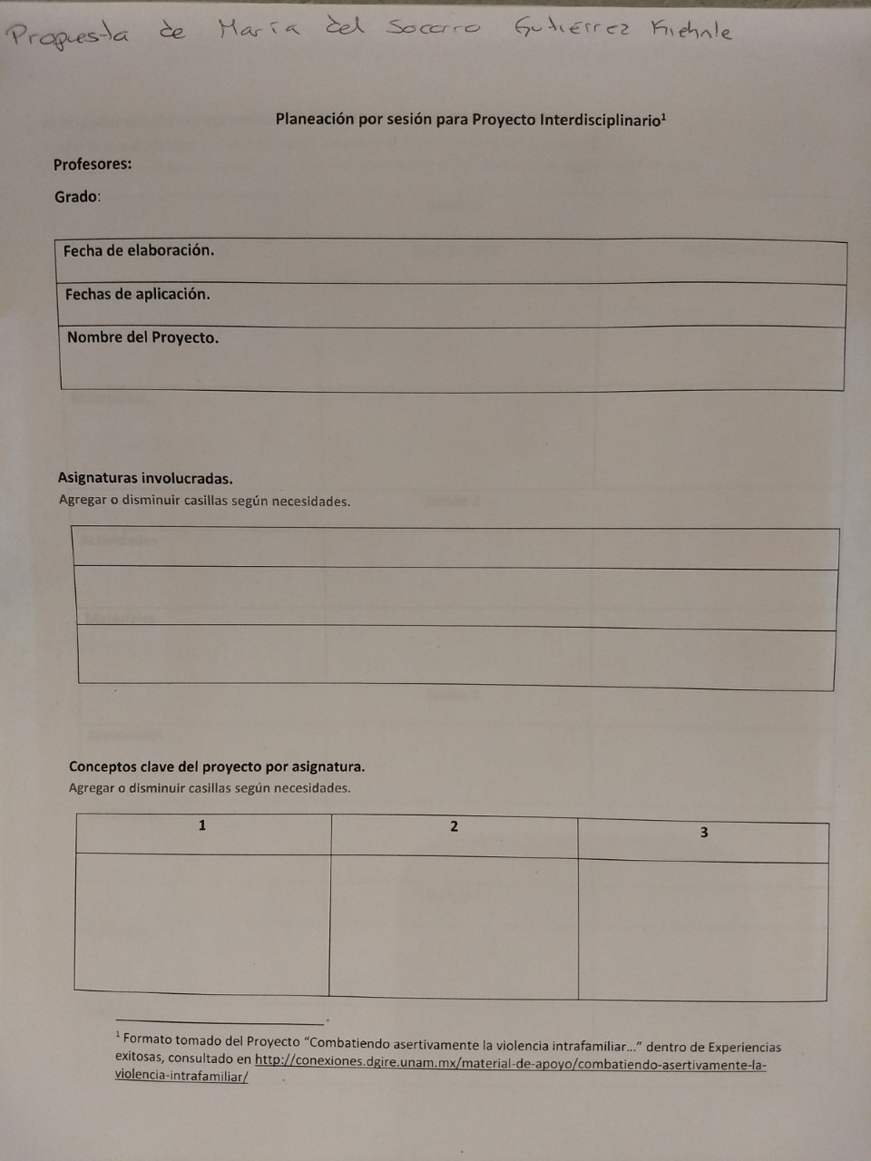
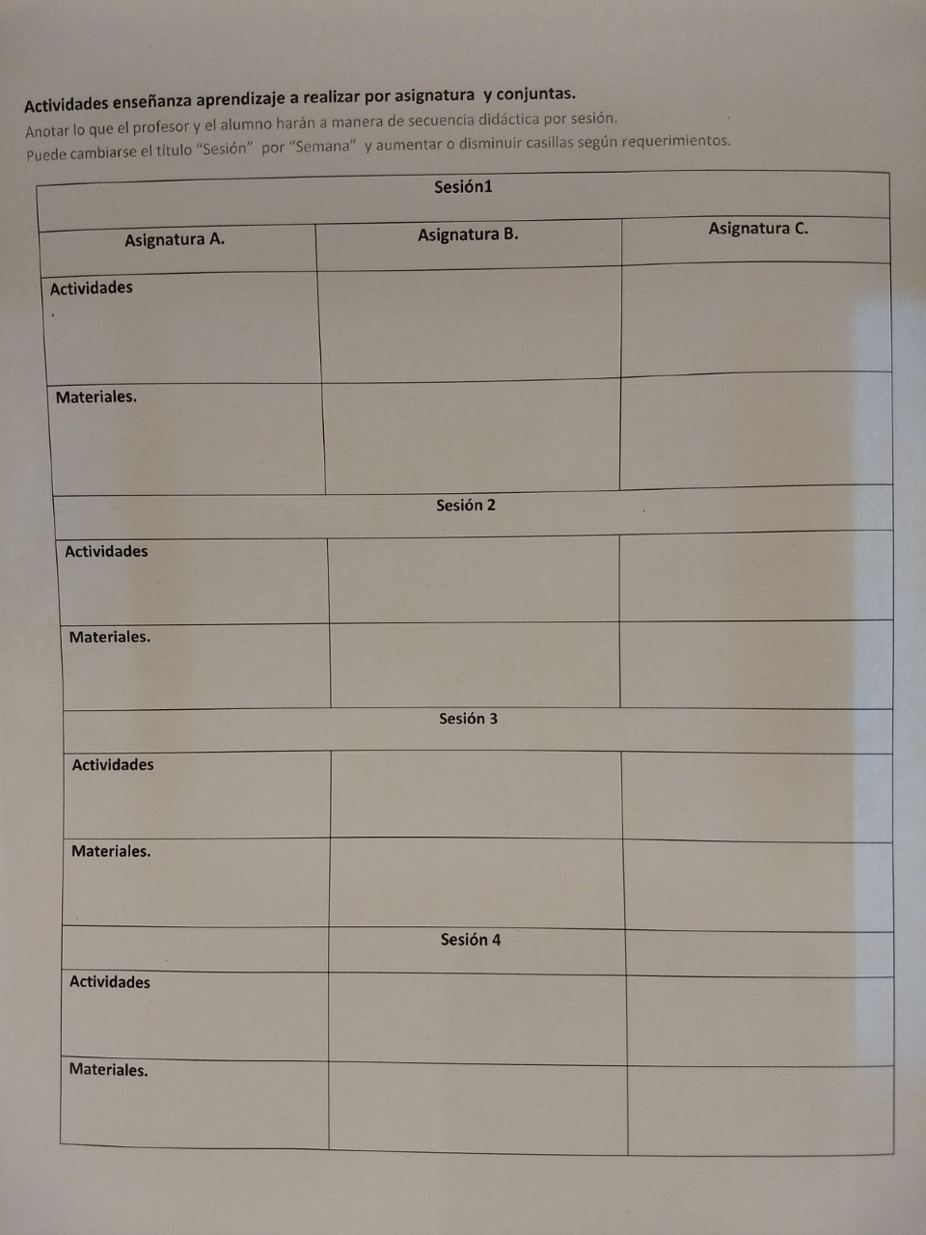
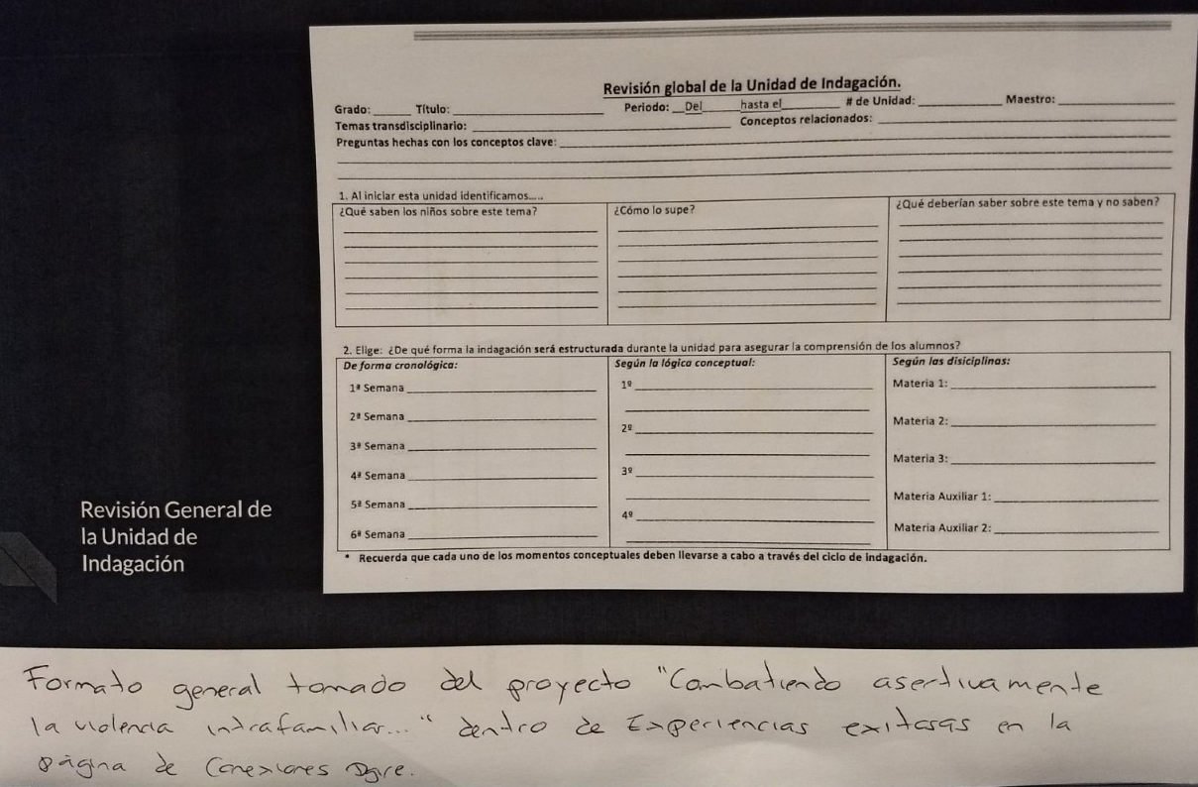
Propuestas de formatos sesión por sesión y general.
María del Socorro Gutiérrez
Movimientos sociales y cambio de época

Slide 51
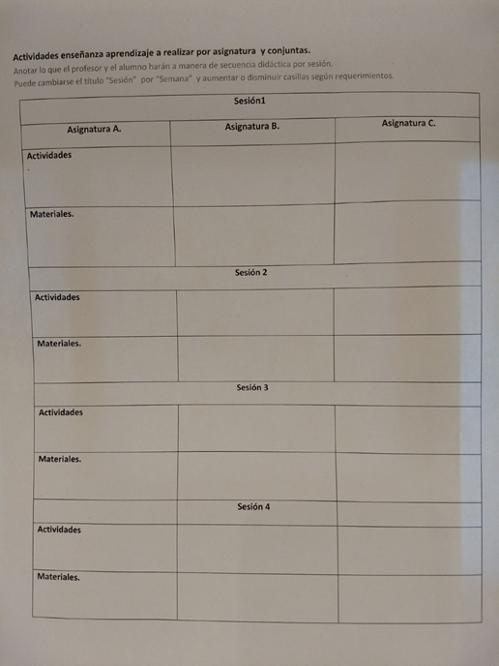
Propuestas de formatos sesión por sesión y general.
Cristina Echeverría
Movimientos sociales y cambio de época

Slide 52
Propuestas de formatos sesión por sesión y general.
Cristina Morales
Movimientos sociales y cambio de época

Slide 53
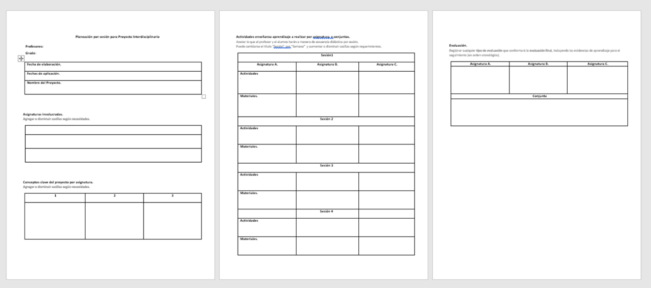
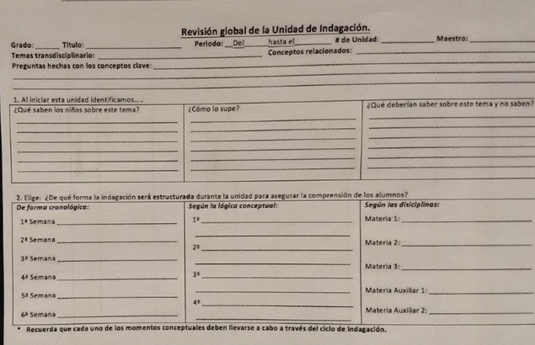
Propuestas de formatos sesión por sesión y general.
Escogidos por el grupo 6.
Movimientos sociales y cambio de época
Ambos formatos tomados del proyecto “Atendiendo asertivamente la violencia intrafamiliar…” en Material de Apoyo, consultado en http://conexiones.dgire.unam.mx/material-de-apoyo/combatiendo-asertivamente-la-violencia-intrafamiliar/

